Slide 1
마지막 달
2016182041 조영환
2016182009 김태현
2021182021 양영현

Slide 2
목차
게임 소개
게임 컨셉
연구 목표
게임 배경
게임월드,바이옴 시스템
건물 디자인
플레이어
게임플레이 특징
밀물 썰물의 사이클 전환
밀물,썰물,
폭풍전야,최후의 시련 시기
탐사
6. 아이템,건설
소비재,식재료
중간재
원자재,연료
건축재 토양 건물 파이프
건물의 종류
건물의 디자인
7. 자원, 전투
8. 탐사,레이드
9. 엔딩
10. 기술적 요소,차별성
11. 수강과목,일정,참고문헌

Slide 3
게임 소개
지구에 가까워지는 달!
지구로 다가오는 달에 의해 점차 강해지는 밀물과 썰물에서 살아남아라
장르: MO 서바이벌 샌드박스
1년이라는 기간 동안 달이 지구로 천천히 추락하는 게임
달의 충돌로 발생하는 피해보다 달이 가까워 지면서 발생하는 해수면의 변화와 생존자(플레이어)들이 자기생존을 하기 위한 탐험,수집,제작이 게임의 핵심 요소
최대 100인이 한 서버에서 플레이하며 한달 서버가 초기화 되고(시즌제) 초기화가 다가올수록 게임플레이가 빨라진다.

Slide 4

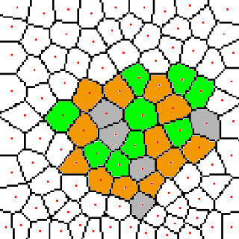
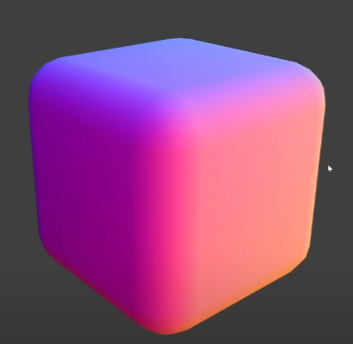
게임월드
16Km X 16Km
반도 형태의 게임 월드 제작
절차적 생성 기법으로 지형제작
바이옴 시스템
지형을 지리적,위치에 따라 구분
구분된 지형에 따라 자원을 분포 (초록:목재,주황:흑,회색:연료 등)
원하는 아이템을 얻기 위해 다양 지형을 갈 수 있도록 함
벡터아트 디자인
벡터 아트 컨셉의 디자인 제작

Slide 5
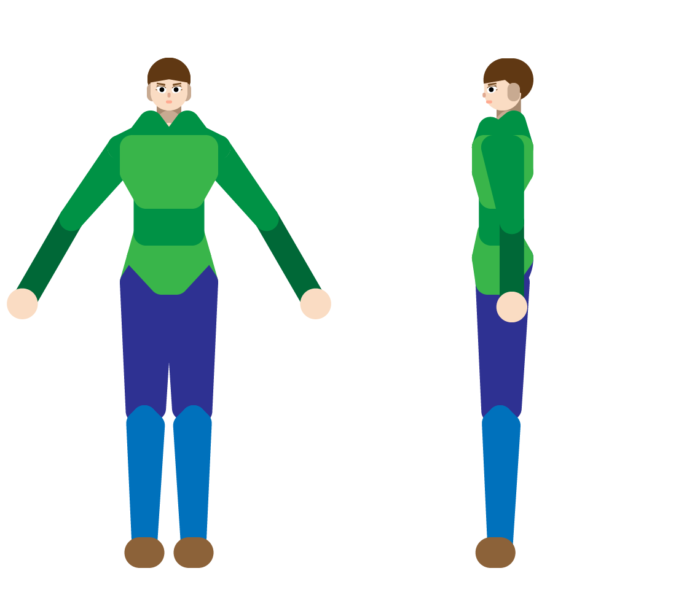
게임 배경 – 플레이어,디자인 컨셉
키 : 180cm
무게 : 70kg
보폭 : 80cm
달리기 속도 : 4km/h
걷기 속도 : 2km/h
(기지 내부 – 기본 걷기|기지 외부 – 기본 달리기)

Slide 6
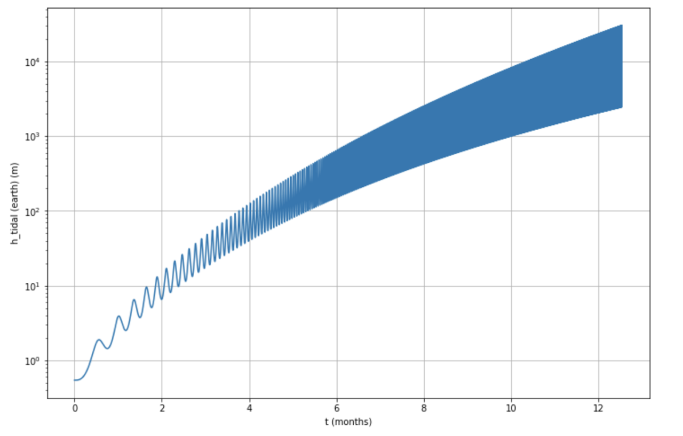




시간에 따른 밀물 썰물의 변화
시간이 지나면서 주기의 지속 시간이 길어진다.
밀물 기간이 길어지면 소비재 비축 요구량이 늘어나 소비재 생산량을 증가 시켜야 한다.
썰물 기간이 길어지면 기지를 정비하지 못하는 기간이 늘어나 자동화 설계를 수정할 기회가 줄어든다.
시간이 지나면서 밀물/썰물 해수면의 변화가 커진다.
밀물 기간에는 수위가 높아져서 높은 건물을 점령해야 한다.
썰물 기간에는 수위가 낮아져서 드러나는 지역을 탐사할 수 있게 된다.

Slide 7
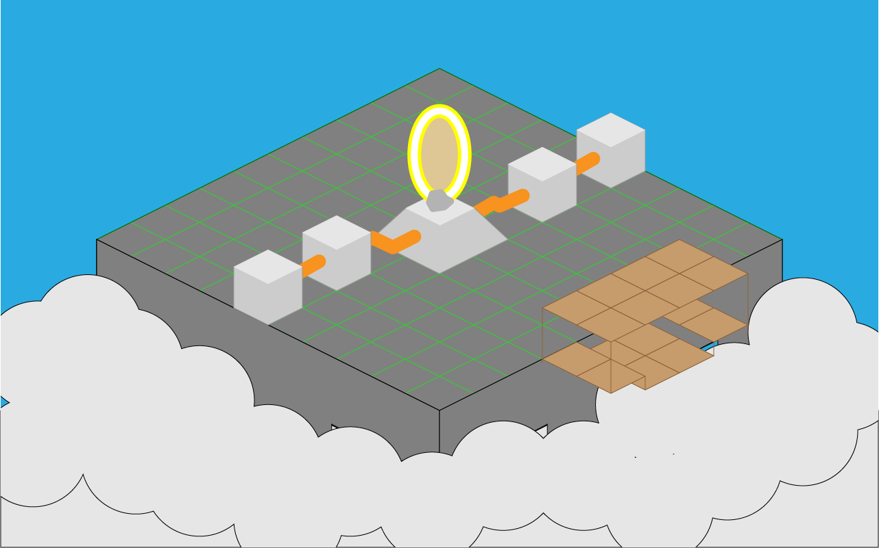
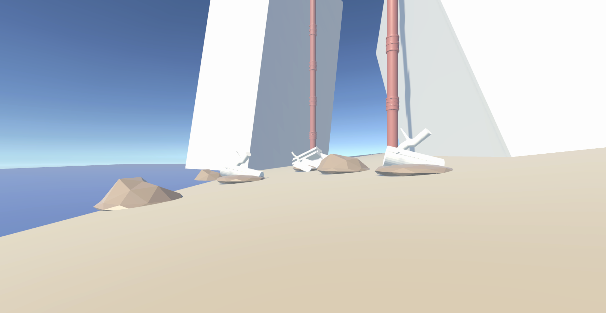


기지 외부와 내부
내부
빌딩 옥상에서 건물 건설,자원 정제,자동화 설계 작업을 할 수 있다.
외부
PVP, 이주 할 기지 탐사,자원 수집을 할 수 있다.
밀물 시기
고지대로 대피해서 기지를 정비 하는 단계
썰물 시기
저지대로 내려가 자원을 획득하고 탐사하는 단계

Slide 8
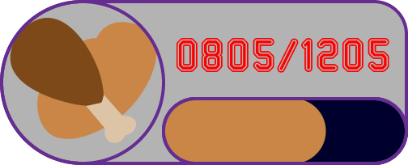
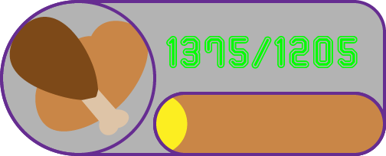

소비재
부족
이번 사이클이 지나면 생존 불가능한 상태
양호
이번 사이클이 지나도 생존 가능한 상태
과잉
이번 사이클이 지나도 생존 가능하지만 소비재를 사용하고 남은 수량은 삭제된다.
Notes:
소비재는 사이클에 따라 생존 할 수 있는 식량의 수 이다.
각 3단계로 나뉘어져 있으며 부족,양호,과잉 으로 나눌 수 있다.

Slide 9




아이템
식재료 : 소비재를 제작하기 위한 기초 아이템
원자재 : 식재료,건축재를 만들기 위한 아이템
건축재 : 건물을 제작하기 위한 아이템
연료 : 건물을 가동시킬 아이템

Slide 10

타 게임과 차별성 (레고 포트나이트?)
VS (RUST) 세디
소비재 목표량 : 식량을 비축하여 부족,양호, 과잉공급 에 따라 생존 기간이 달라진다.
주기에 따라 기지건설과 파밍이 분리 된다.

Slide 11
연구 목표
밀물과 썰물에 따른 시간적 분리와 그로 인한 공간적 분리가 생기는 게임 개발
시간에 따라 강해지는 난관을 극복하기 위해 자동화 기지를 설계 하고 활용하는 게임개발
벡터 아트
데이터 베이스

Slide 12
기술적요소
백터 아트 스타일 유체 구현
페이크 인테리어
절차적 생성 기법
백터 아트 스타일 유체 구현:
페이크 인테리어 :
절차적 생성 기법: bsp,펄린노이즈
벡터아트(사이클구현),페이크 인테리어,절차적 생성 기법,데이터베이스, 필드 스폰량 조절

Slide 13







수강 과목,개발환경
조영환
김태현
양영현
게임 인터페이스
데이터베이스
게임엔진
네트워크 프로그래밍
게임 인터페이스
데이터베이스
게임엔진
3D모델링
3D모델링
3D애니메이션
게임기획
게임 인터페이스

Slide 14
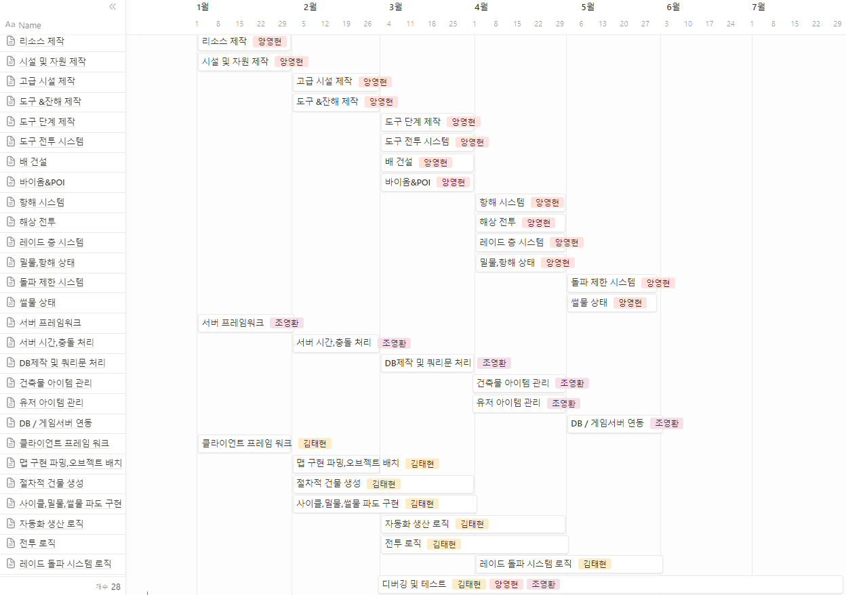
역할 분담 및 일정

Slide 16
참고 문헌
참고자료
kurzgesagt (https://www.youtube.com/watch?v=lheapd7bgLA&t=522s&ab_channel=Kurzgesagt%E2%80%93InaNutshell)
Minecraft https://www.minecraft.net/ko-kr
참고 게임
Rust: (https://store.steampowered.com/app/252490/Rust/?l=koreana)
MINECRAFT: (https://www.minecraft.net/ko-kr)
Frostpunk: (https://store.steampowered.com/app/323190/Frostpunk/?l=koreana)
Garry’s mod: (https://store.steampowered.com/app/4000/Garrys_Mod/?l=koreana)

